Slide 1
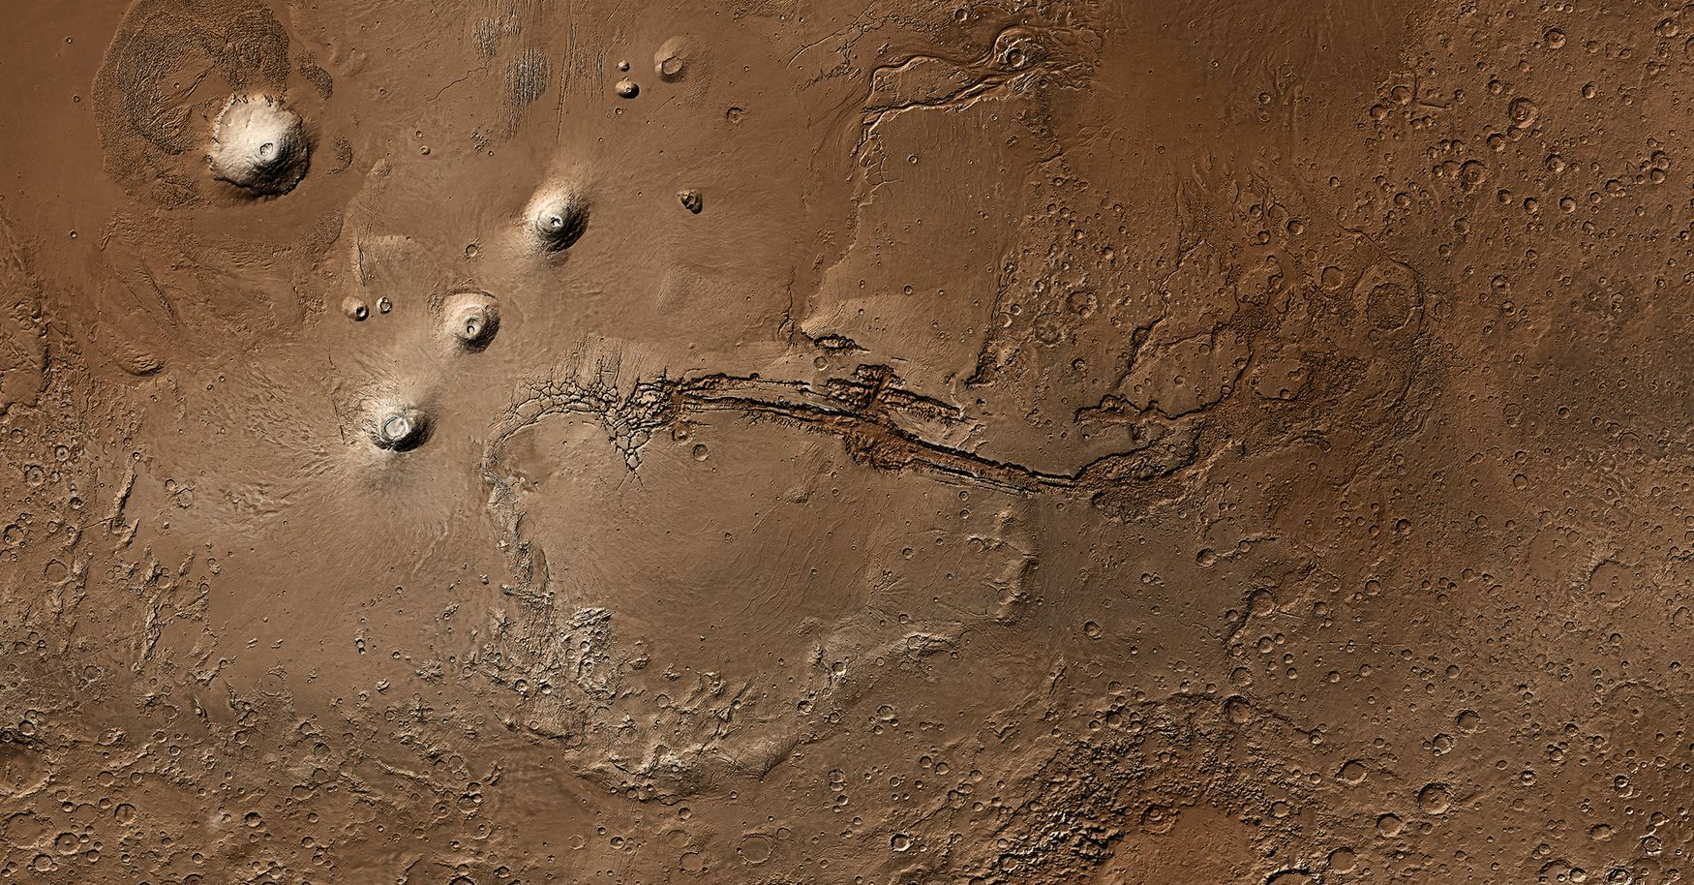
Sistema di coordinate rover
N
T
d
α
x
R
y

Slide 2
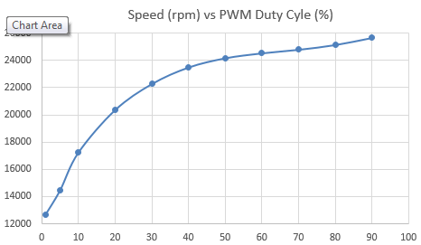
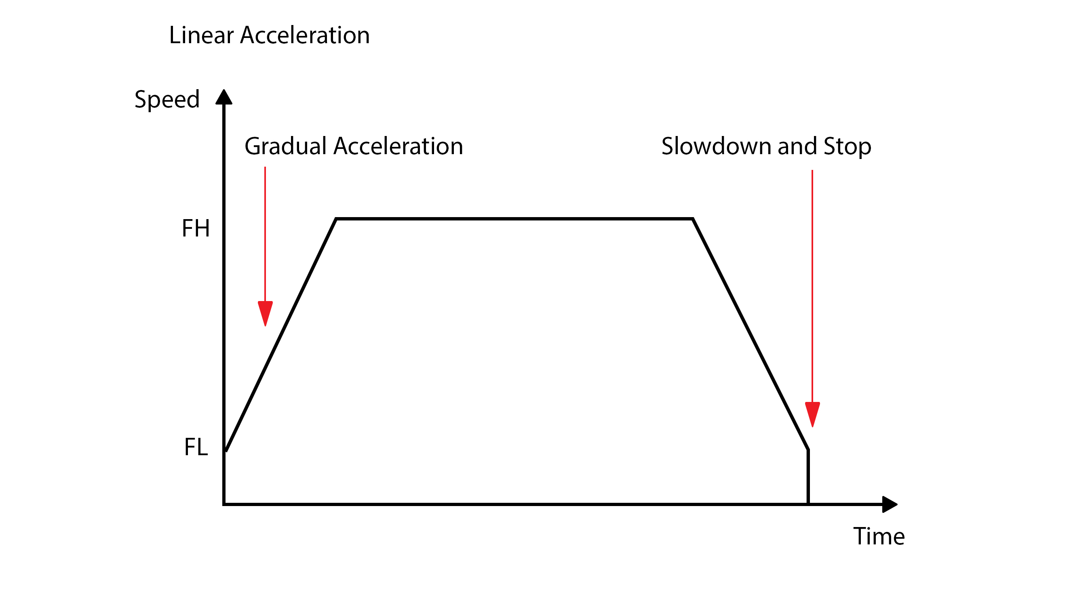
Controllo motore
Encoder
Modello polinomiale approssimato
Distanza
d/dt
Velocità attuale
L298
Distanza target
m/s > PWM
Distanza rimanente
Controller PID
Velocità da curva
Controllo curva accelerazione
Velocità target

Slide 3
Movimento con direzione
IMU
Azimuth target
Azimuth corrente
Azimuth rimanente
0
+
-
Mot.DX
Mot.DX
Mot.DX
-k
+k
Velocità rover
Velocità rover
Velocità rover
Mot. SX
Mot. SX
Mot. SX
+k
-k

Slide 4
Rotazione sul posto
IMU
Azimuth target
Azimuth corrente
Azimuth rimanente
0
+
-
Finito
Velocità rover
- Velocità rover
- Velocità rover
Velocità rover
Mot. SX
Mot. DX
Mot. SX
Mot. DX

Slide 5
Messaggi dal rover al software
Accelerometro (vibrazioni rover)
Magnetometro (azimuth)
Dati sensori distanza
Voltaggio e amperaggio sistema
Feedback RPM motori
Coordinate correnti e target
Messaggio di arrivo al target
Log di esecuzione, identificativo per connessione

Slide 6
Messaggi da software a rover
Ping identificazione
Impostazione target di movimento:
Avanti X metri
Avanti X metri con azimuth α
Avanti continuo fino stop
Rotazione sul posto di α gradi
Stop
Imposta velocità massima

